Slide 1
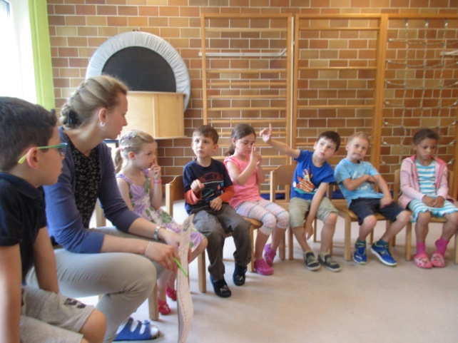
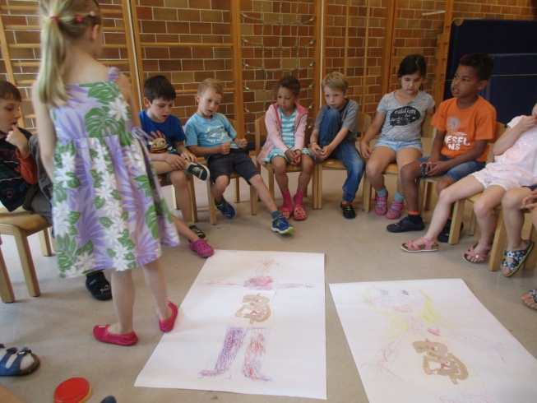
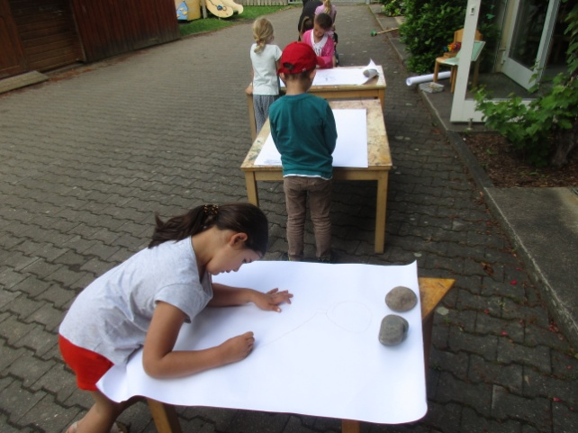
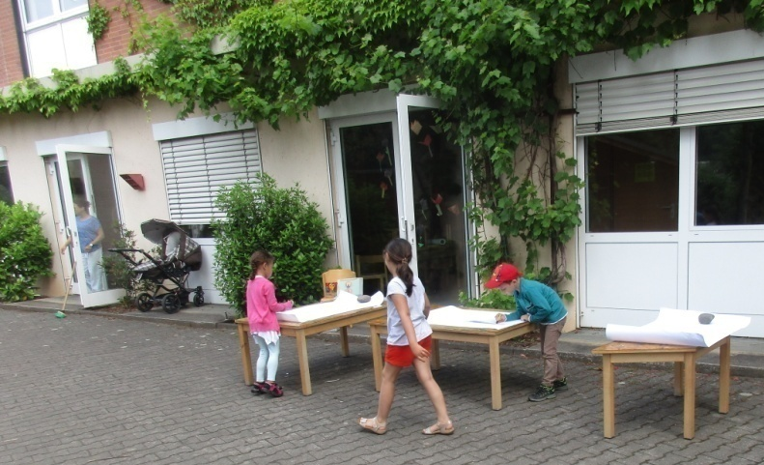
„Ausflug zum Herzmuseum“ Wochenrückblick vom 29.05. bis 02.06.2017
Der Termin für den Ausflug nach Fulda zum Be-
such des begehbaren Herz steht an und so gab es einiges zu planen. In der Zwischenzeit gestalteten die Kinder noch Bilder vom Blutkreislauf und anderen Organen und zeigten so, wie sehr diese Phänomene sie interessierten.
Dabei können die Kinder ein Körper- und Gesundheitsbewusstsein entwickeln und lernen Gliedmaße, Sinnesorgane und innere Organe zu benennen.

Slide 2
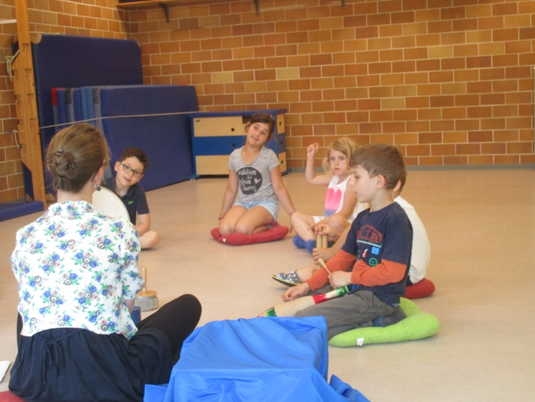
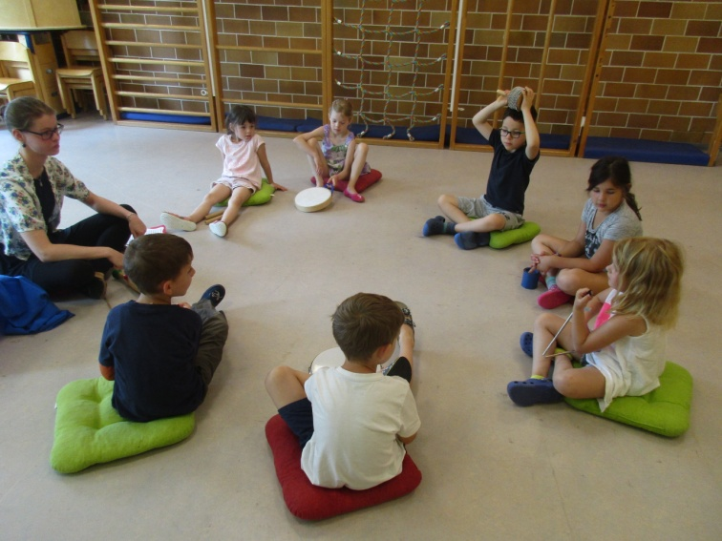
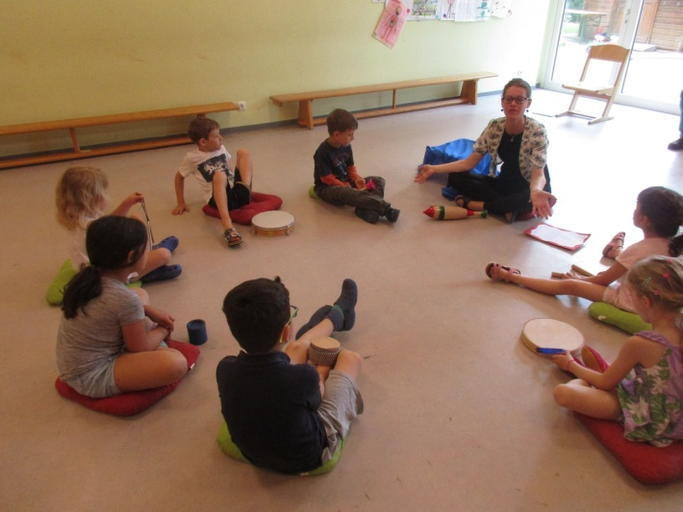
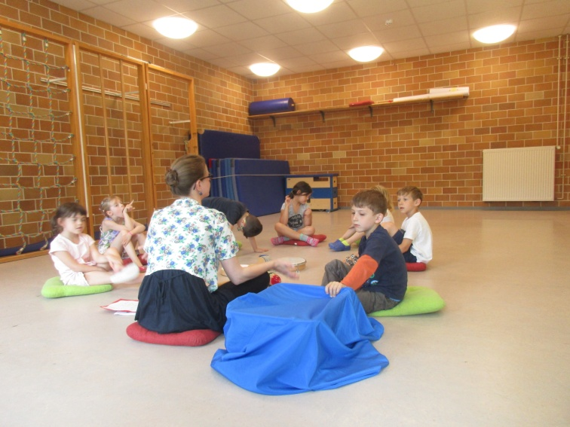
Mit einer Klanggeschichte bereiteten sich die Riesen auf den anstehenden Ausflug vor.
Eigene musikalischen Ideen zu entwickeln und diese klanglich umzusetzen, trainiert aktives Zuhören, stärkt die Sprachkompetenz und regt Fantasie und Kreativität besonders an.

Slide 3
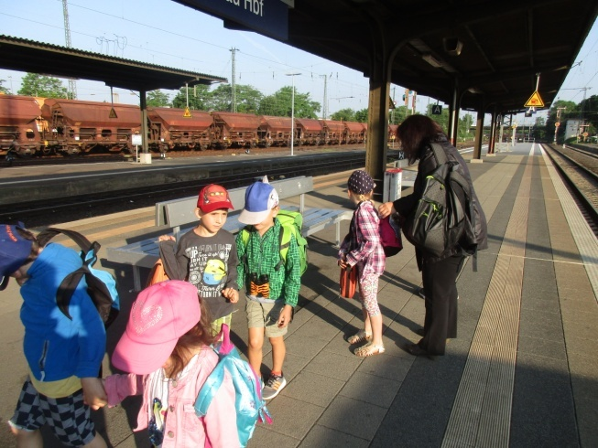
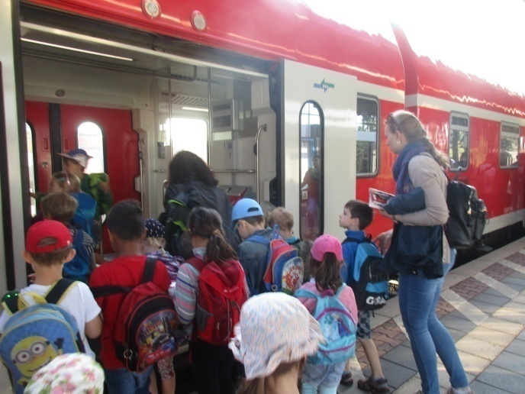
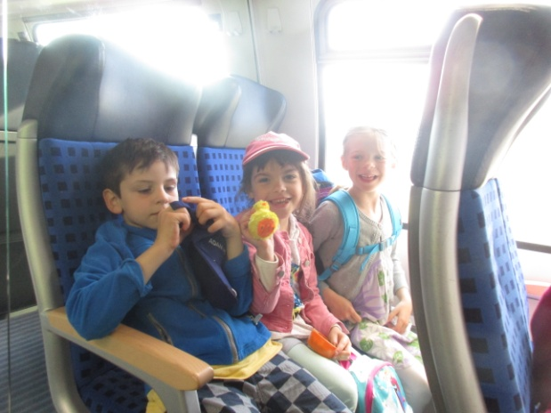
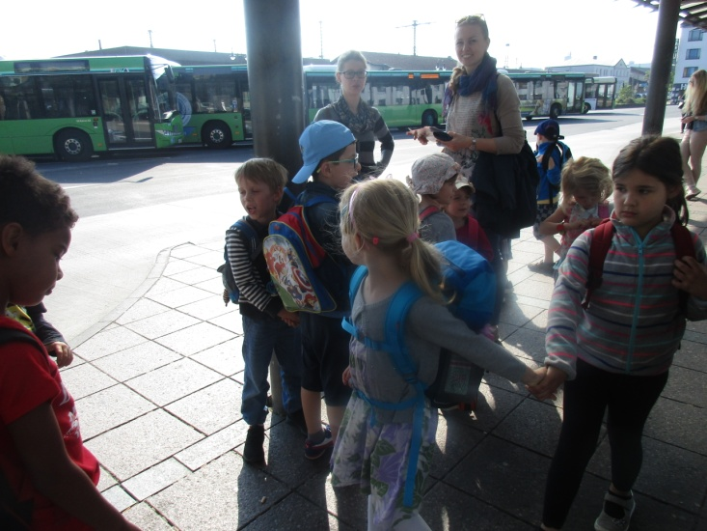
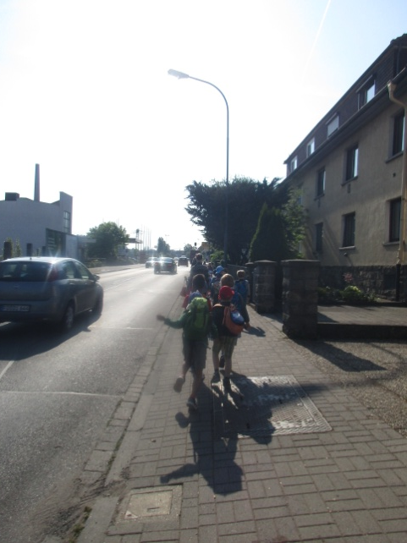
Bereits ganz früh um kurz vor sieben Uhr am Morgen, starteten die Riesen zur Kinderakademie nach Fulda. Ein weiter Weg mit mehrfachem Umsteigen mit Bahn und Bus, den es da zu bewältigen galt.
Solche Ausflüge stellen eine besondere Herausfor-
derung für die Kinder dar und tragen zur Weiter-entwicklung der unterschiedlichsten Basiskompeten-
zen, wie z.B. der physischen und kognitiven und
sozialen Kompetenzen besonders bei.

Slide 4
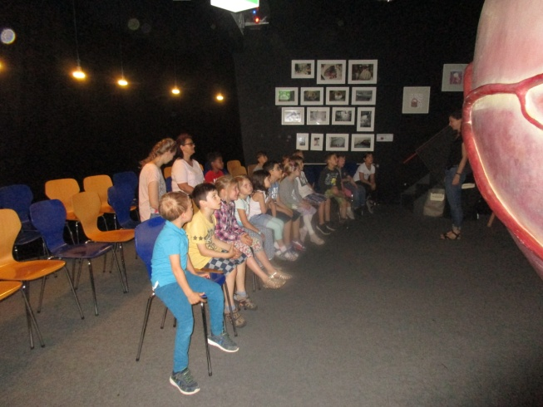
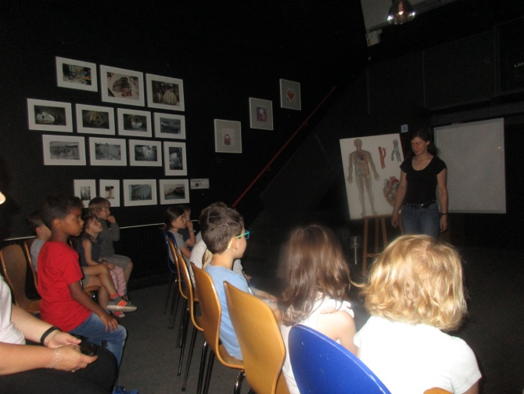
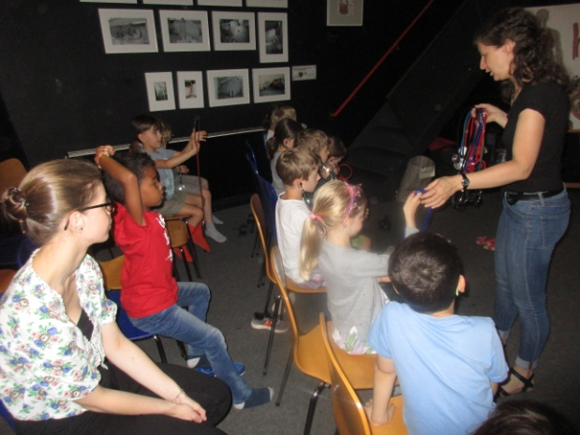
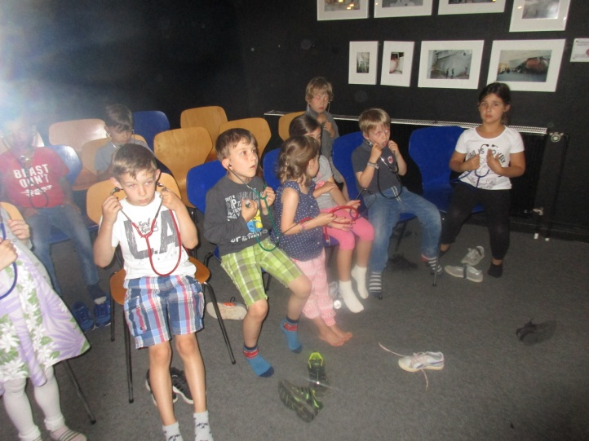
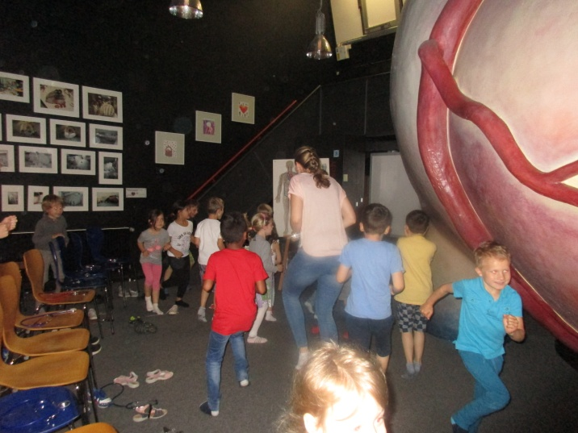
In der Kinderakademie
wurden die Riesen
bereits von einer Führerin
erwartet, die dann auch
gleich mit der Vorstellung
des begehbaren Herzes
begann.
Dabei zeigte sich, dass die Kinder bereits über ein sehr fundiertes Wissen über
dieses Organ und den Blutkreislauf verfügen.
Dies verdeutlich, dass die Riesen Wissen auf unterschiedliche Situationen übertragen und auch flexibel nutzen können. Sie haben die Kompetenz entwickelt, erworbenes Wissen anzuwenden und zu übertragen.

Slide 5
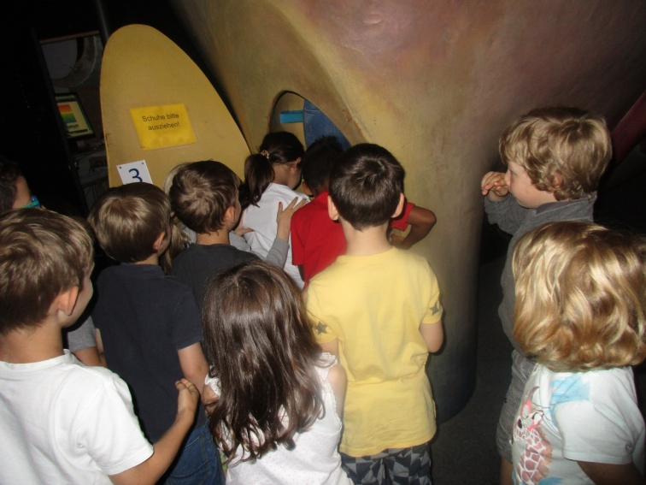
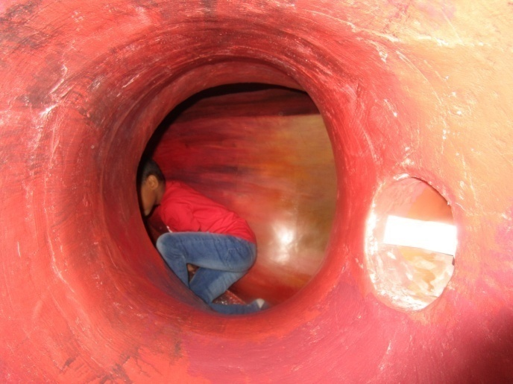
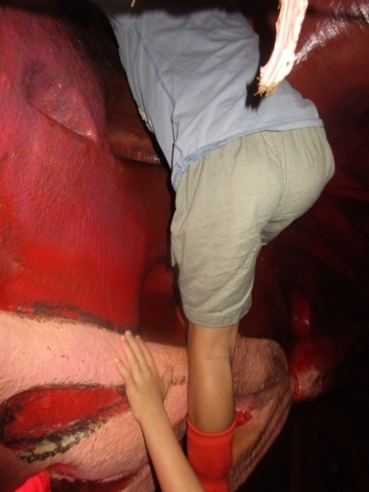
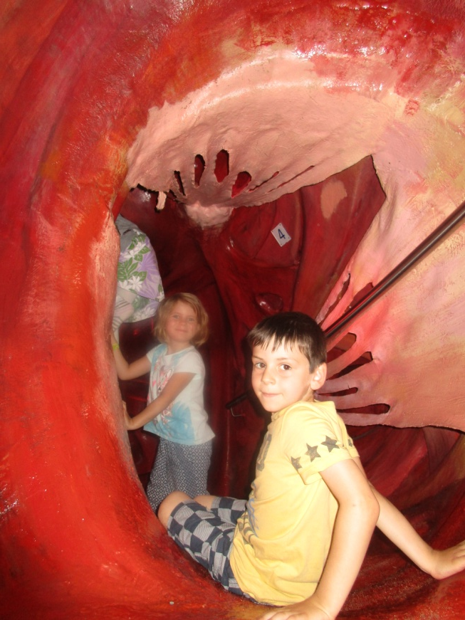
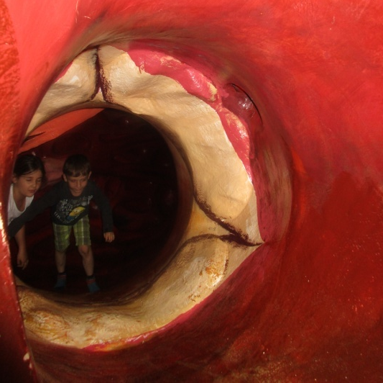
Dann endlich konnten die Kinder - ganz wie Blutkör-perchen im Blutkreislauf – durch das Herz klettern
und sich von der besonderen Atmosphäre beein-drucken lassen. Dazu gehörte auch eine ganze Protion Mut, denn im Herz war es recht dunkel und
der Weg sehr unübersichtlich.
Kinder suchen Herausfor-derungen, die ihren Fähig-
keiten entsprechen. Dabei
machen sie die Erfahrung das sie etwas können – sie erleben sich als kompetent und selbstwirksam.

Slide 6
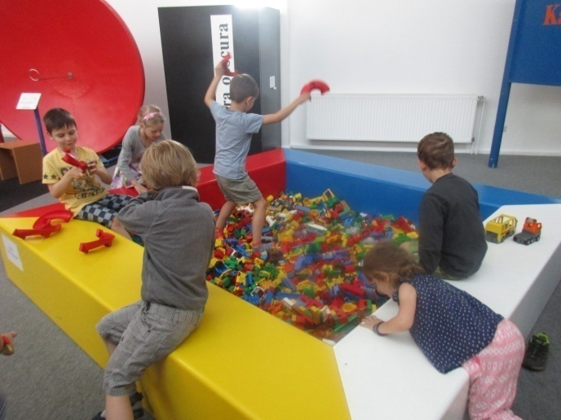
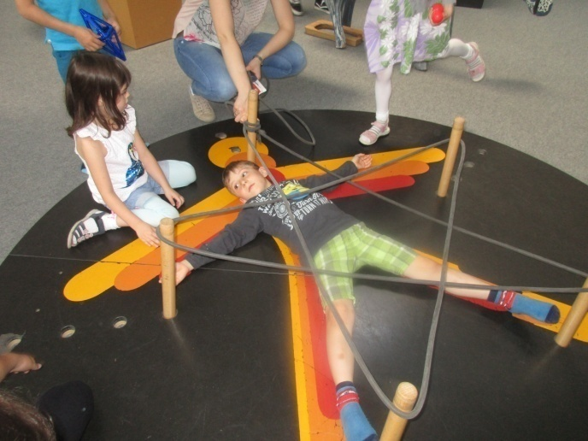
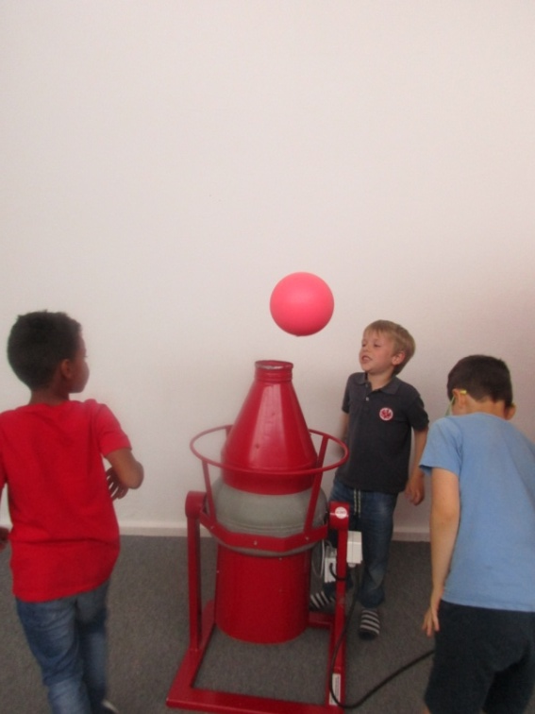
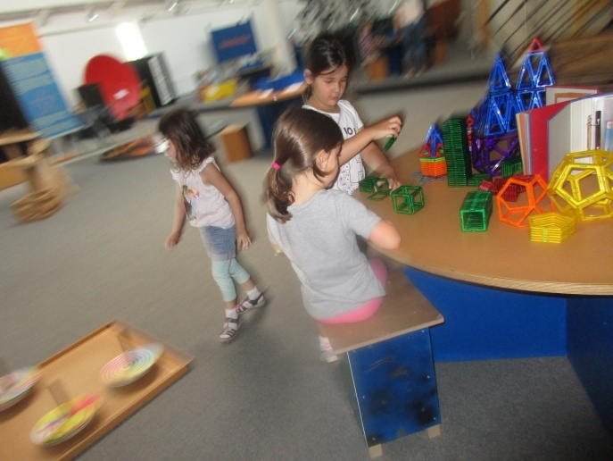
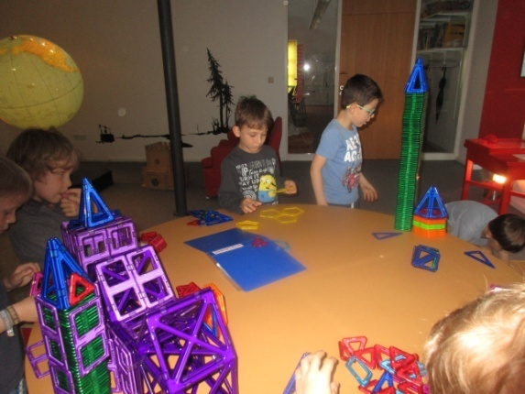
Nach der Führung probierten die Riesen die vielfältigen Angebote in der Kinderakademie aus und ließen sich von den dargebotenen Experimenten begeistern, sodass die Zeit wie im Flug verging.
Dabei konnten die Riesen vielfältige Erfahrungen mit Sachverhalten aus der technischen und naturwissenschaftlichen Umwelt machen und verschiedene Techniken und deren Funktionsweisen in unterschiedlichen Formen kennenlernen.

Slide 7
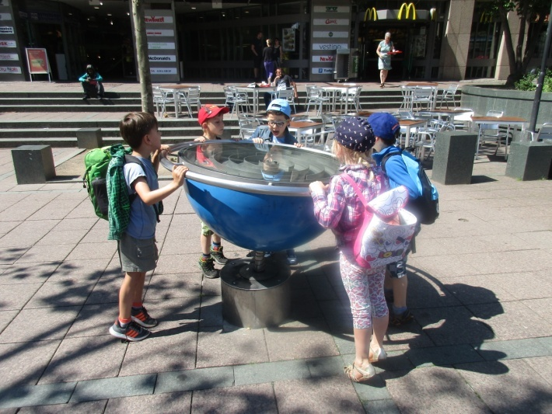
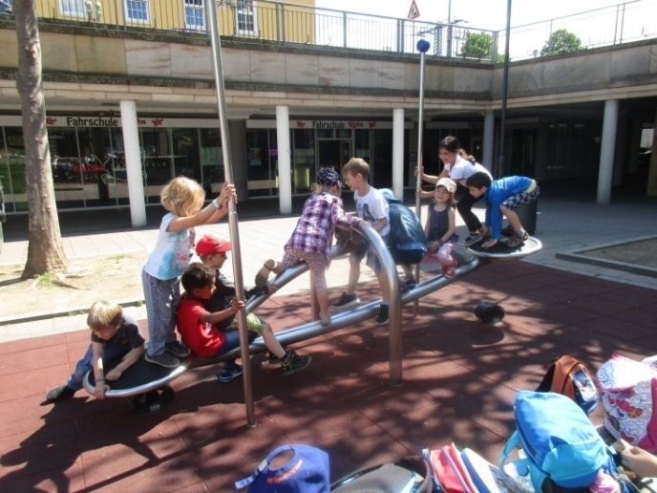
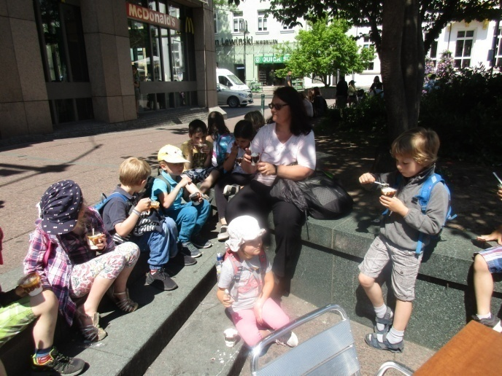
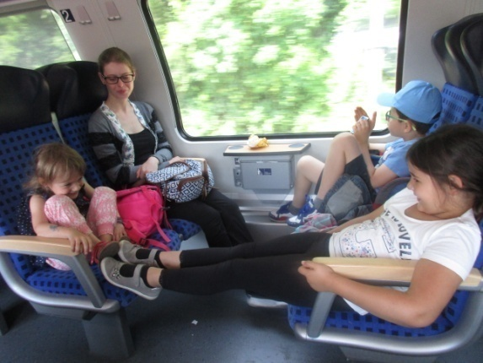
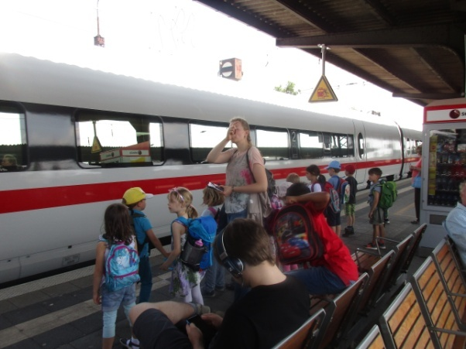
Danach machten sich
die Riesen auf den langen Rückweg.
Die Wartezeit bis zur Abfahrt des Zuges wurde zum gemein-
samen Spielen und Eis-
essen auf dem Bahn-hofsplatz in Fulda ge-nutzt.
Dabei erleben sich die Kinder als eine Gemein-
schaft mit gemeinsamen Zielen und Interessen.
Sie erfahren ein Gefühl der Zusammengehörigkeit
und können pro-soziales Verhalten weiter
entwickeln.

Slide 8
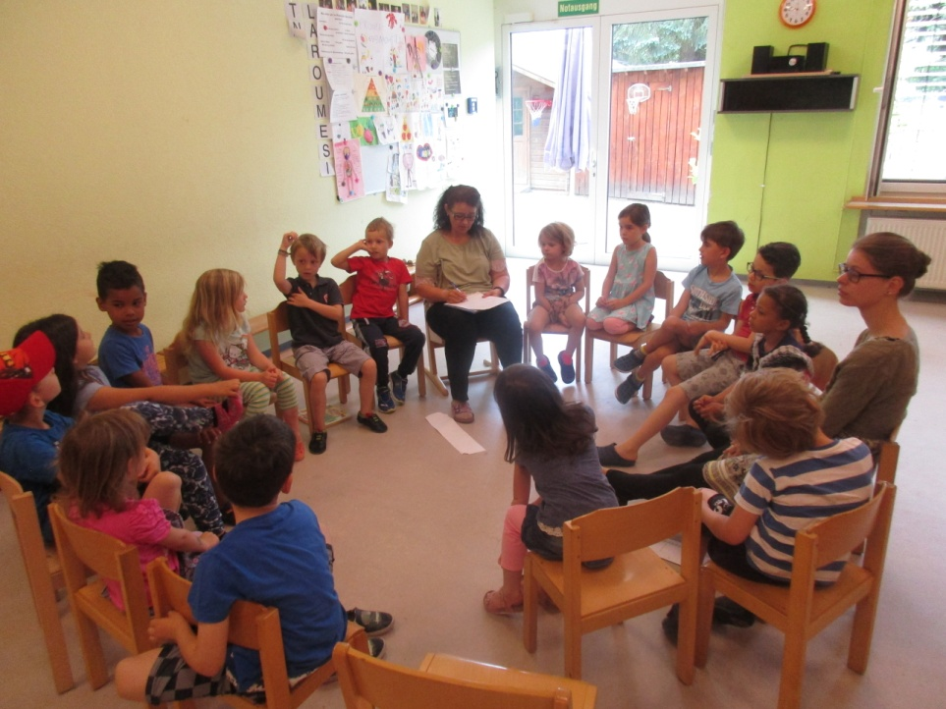
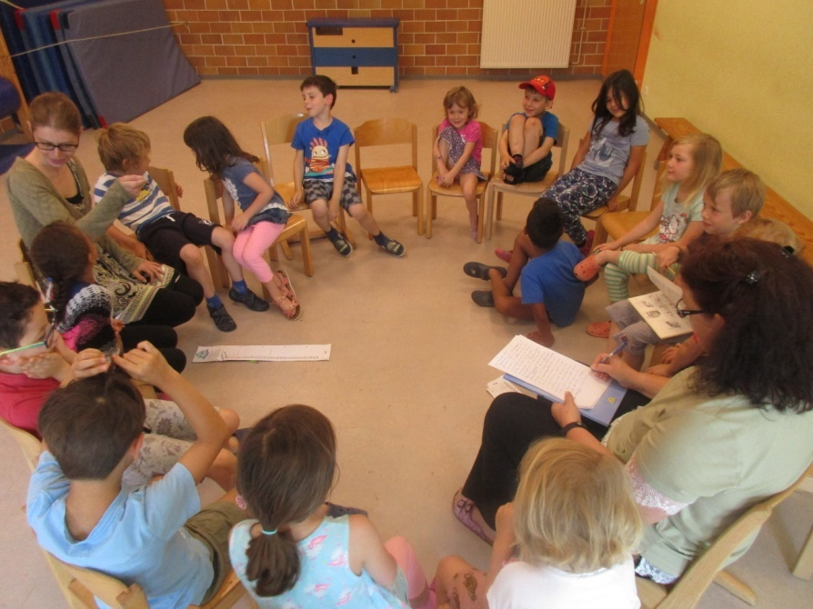
Zum Abschluss der Woche wurden die Erlebnisse aus dem Ausflug in einem Bericht für das Gailbacher Riesen-Echo zusammengefasst. Die Eindrücke und Erlebnisse war noch so frisch, dass die Kinder nur so sprudelten und ganz schnell ein informativer Artikel für die Abschlusszeitung geschrieben war.
Dies fördert die Entwicklung von
literacybezogenen Kompetenzen.
Ihre eigenen Wort schriftlich fest-
zuhalten, einen Text aus persönlichen
Erlebnissen zu formulieren machte den Riesen richtig Spaß und bildet „Literaturkompetenz“ weiter aus.

